Slide 1
Corso di Genetica
-Lezione 14-
Cenci

Slide 2
I riarrangiamenti strutturali e le variazioni nel numero dei cromosomi

Slide 3
I riarrangiamenti strutturali e le variazioni nel numero dei cromosomi
■ I riarrangiamenti delle sequenze di DNA all’interno e tra i cromosomi: delezioni, duplicazioni, inversioni, traslocazioni e il movimento degli elementi trasponibili.
■ Le variazioni nel numero di cromosomi: aneuploidia, che include la monosomia e la trisomia; la monoploidia e la poliploidia.

Slide 4
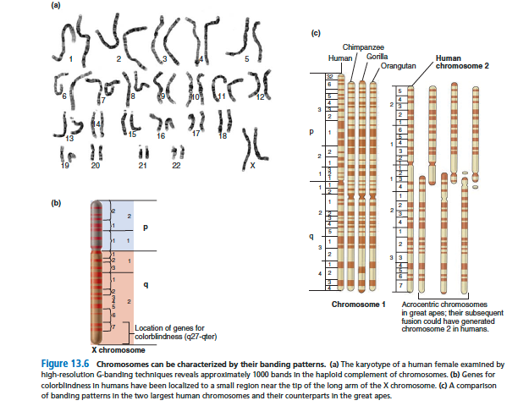

Slide 5
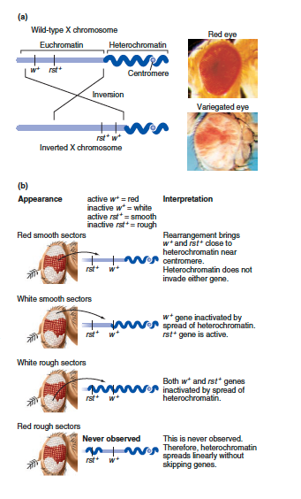
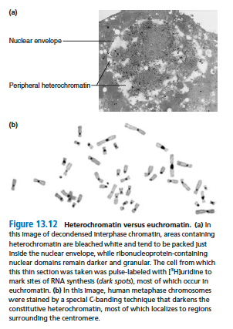

Slide 6
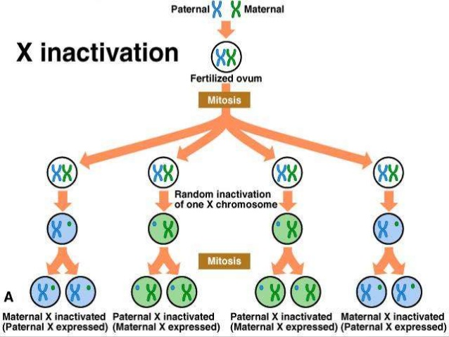

Slide 7
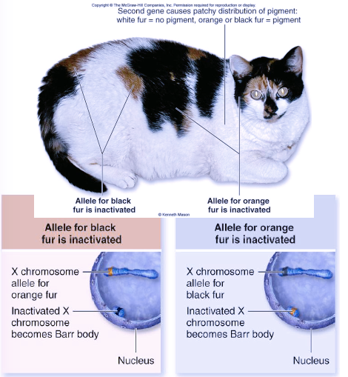
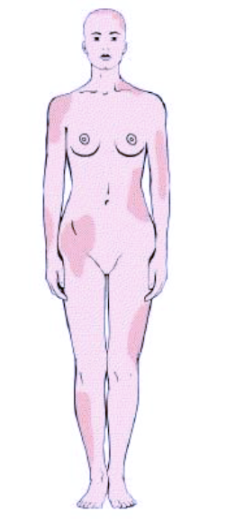
Displasia ectodermica anidrotica

Slide 8
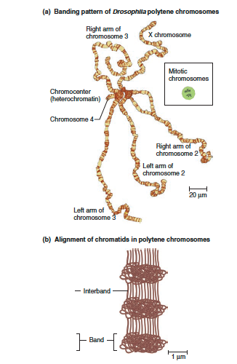

Slide 9
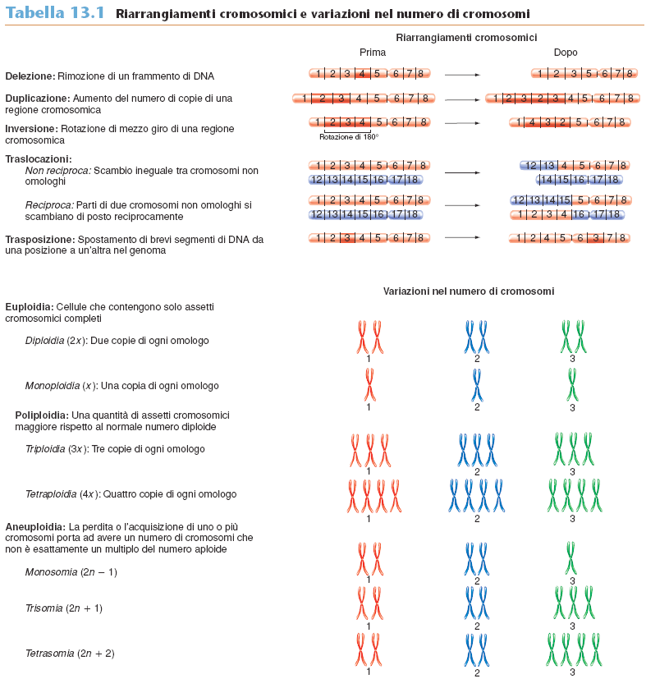

Slide 10
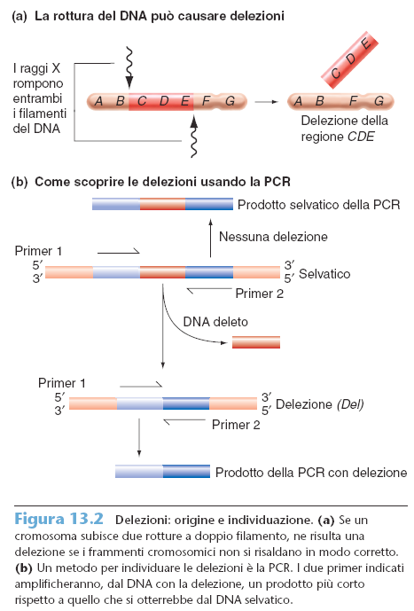

Slide 11
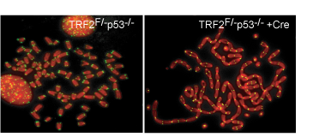

Slide 12
Delezioni

Slide 13
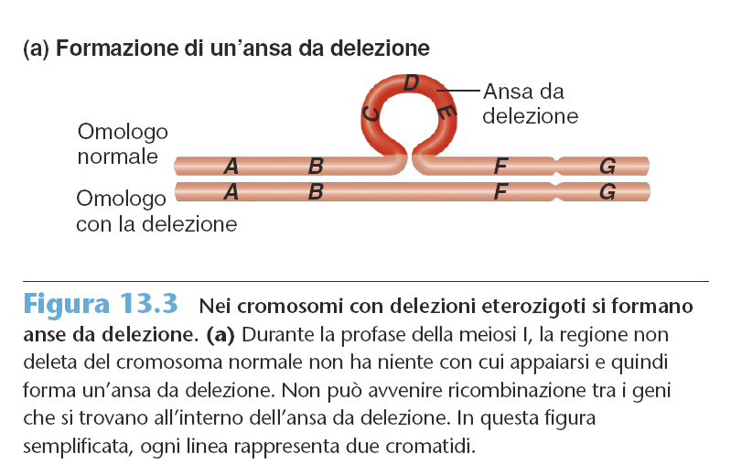

Slide 14
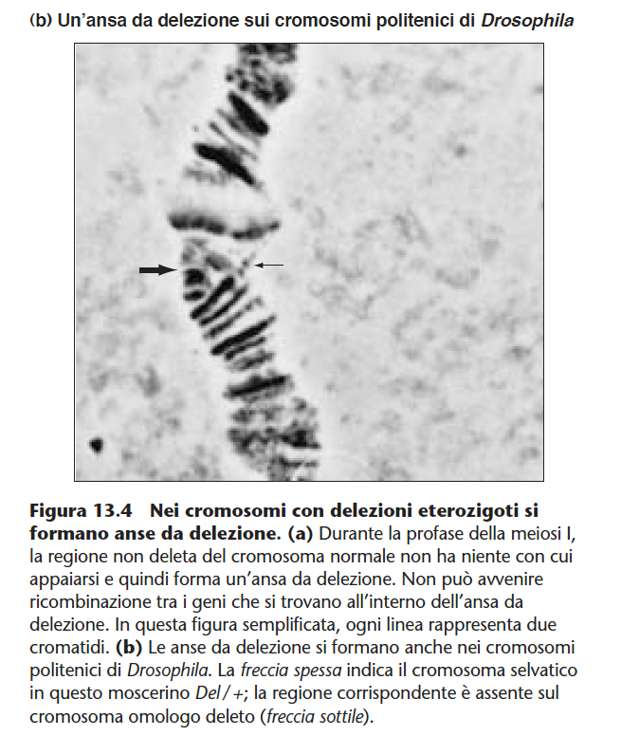

Slide 15
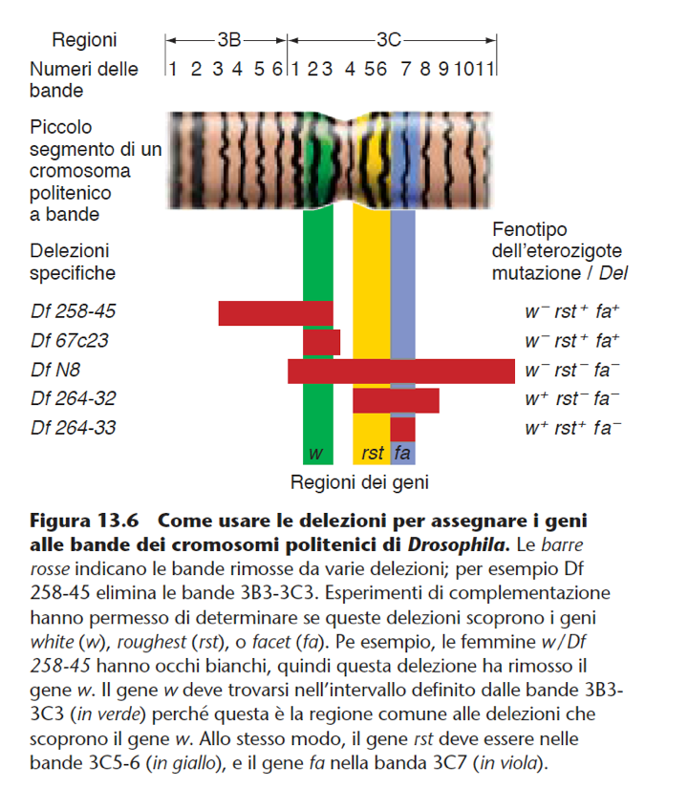

w- rst- fa-

Slide 16
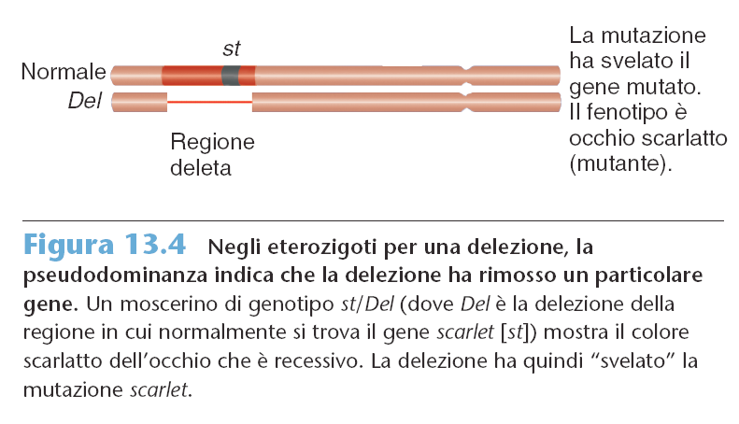

Slide 17
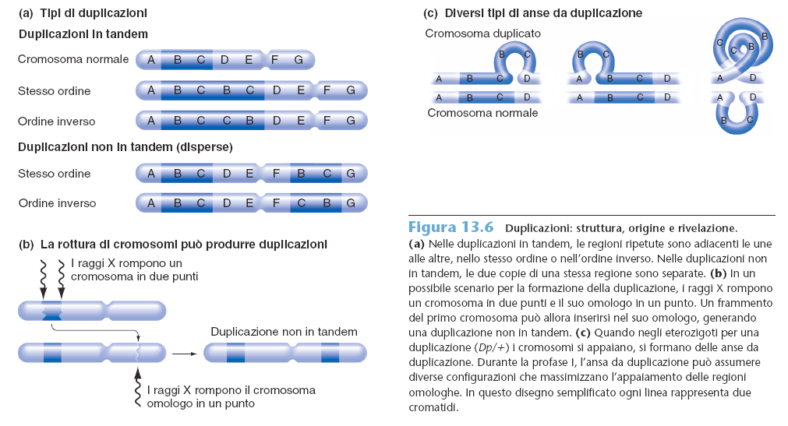

Slide 18
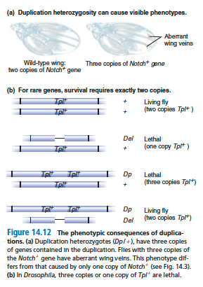
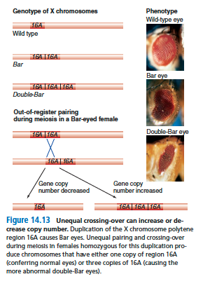

Slide 19
Inversioni

Slide 20
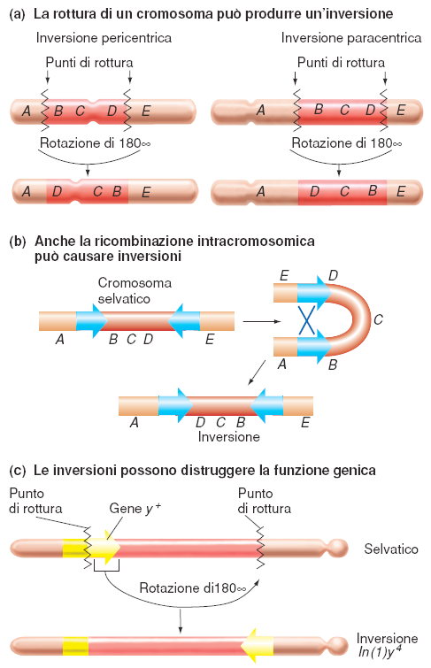
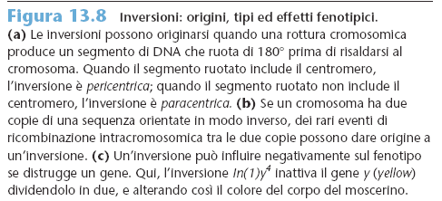

Slide 21
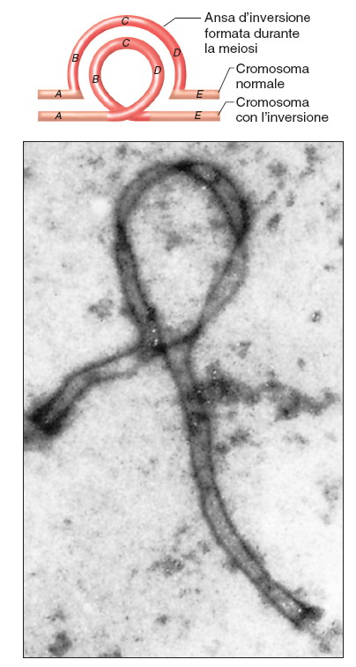
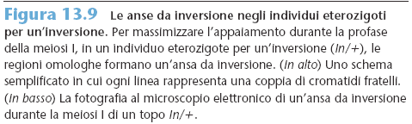

Slide 22
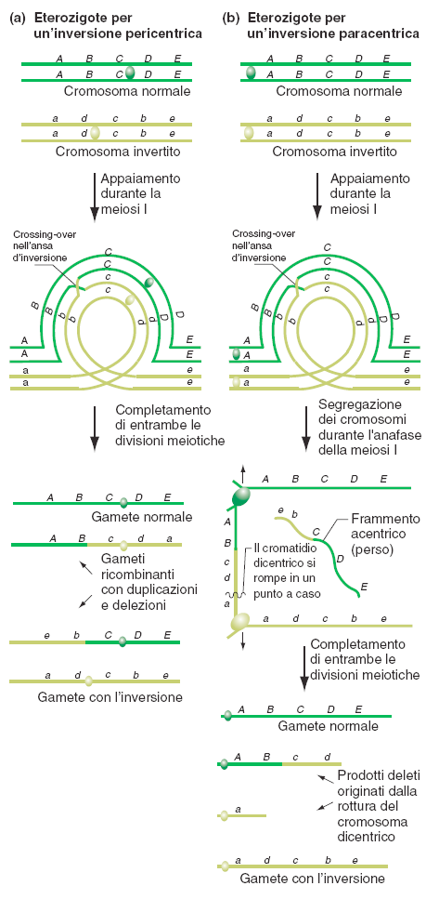
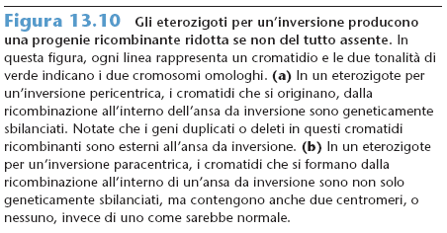

Slide 23
Le inversioni come soppressori del Crossing Overg
Il crossing-over all’interno dell’ansa d’inversione, negli individui eterozigoti per l’inversione,sia paracentrica che pericentrica, ha lo stesso effetto: la formazione di gameti ricombinanti che dopo la fecondazione impediscono allo zigote di svilupparsi.
Poiché possono dar vita a una progenie vitale soltanto i gameti che contengono cromosomi che non hanno ricombinato all’interno dell’ansa d’inversione, le inversioni agiscono da soppressori del crossing- over.
Questo non vuol dire che i crossing-over nelle anse non avvengono, ma semplicemente che non ci sono ricombinanti tra la progenie vitale di un individuo eterozigote per un’inversione.

Slide 24
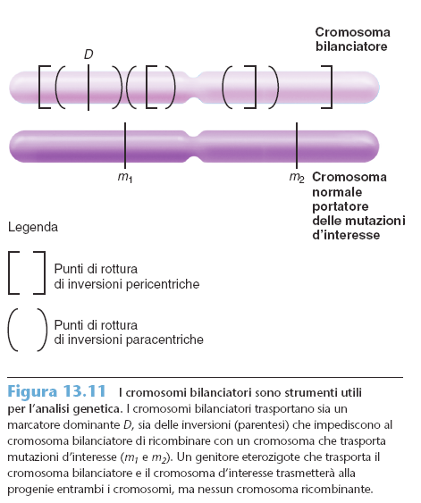
I genetisti usano i soppressori del crossing-over per produrre
i cromosomi bilanciatori, che contengono inversioni
multiple sovrapposte (pericentriche e paracentriche), come
anche dei marcatori che producono fenotipi dominanti visibili

Slide 25
Traslocazioni

Slide 26
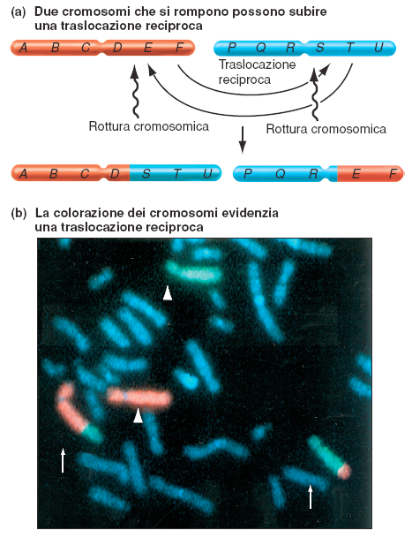
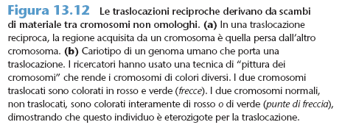

Slide 27
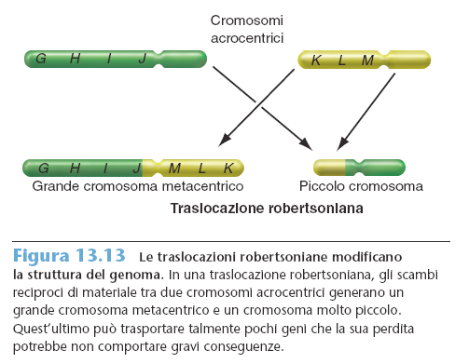

Slide 28
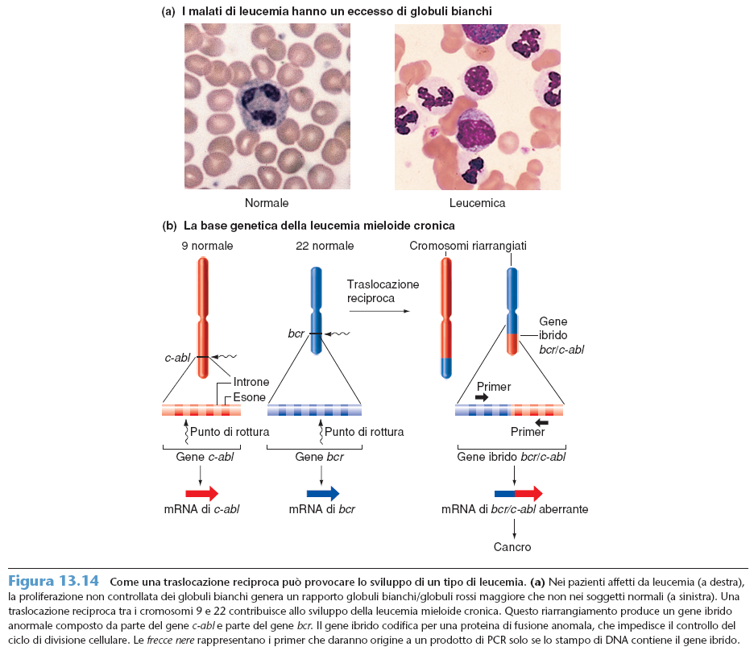

Slide 29
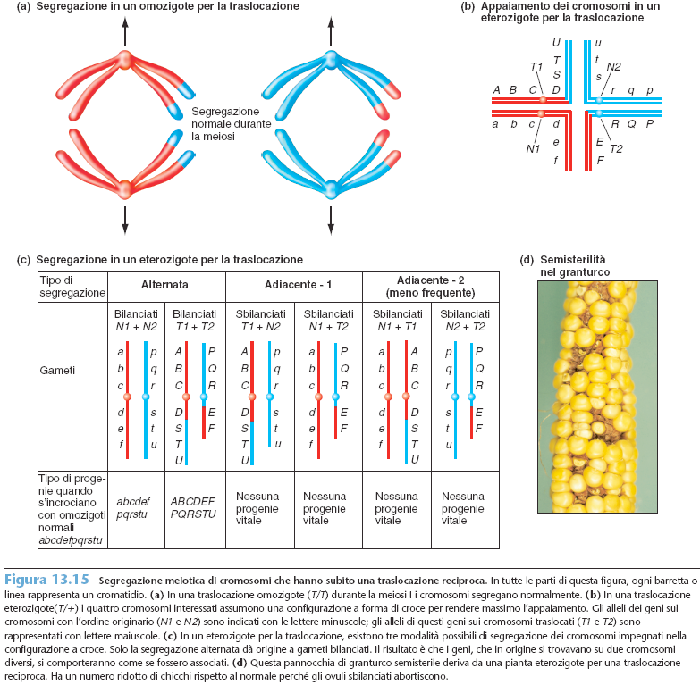

Slide 30
Pseudo-linkage
Nelle traslocazioni eterozigoti, solo il modello di segregazione alternato può dar origine a una progenie vitale; la segregazione
adiacente-1, ugualmente probabile, e la rara segregazione adiacente-2 non possono farlo. Per questo, i geni vicini ai punti di rottura delle traslocazioni sui cromosomi non omologhi,
che subiscono una traslocazione reciproca, mostrano uno pseudo-linkage: si comportano come se fossero associati.

Slide 31
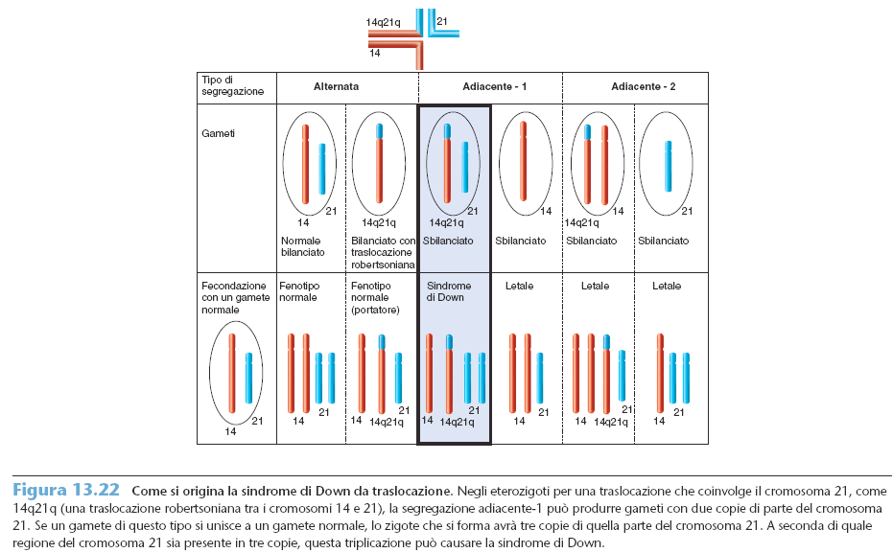

Slide 32
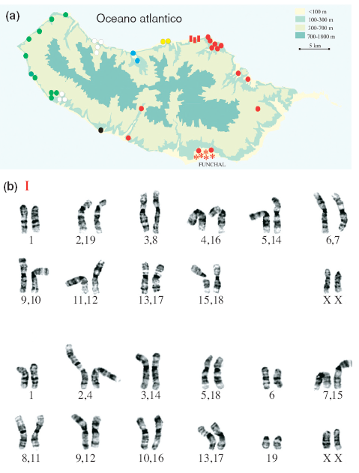
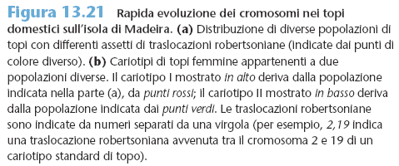

Slide 33
Le Aneuploidie

Slide 34
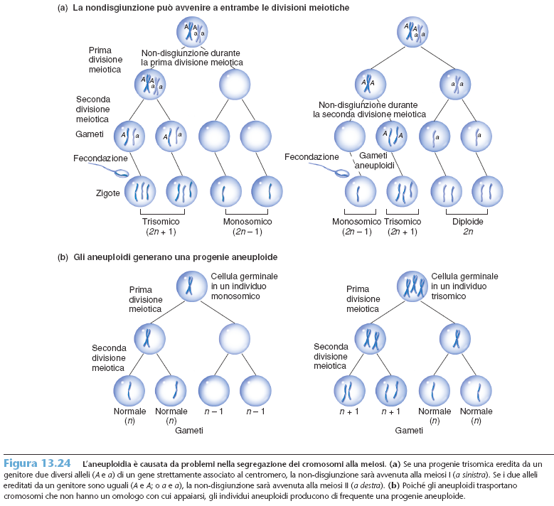

Slide 35
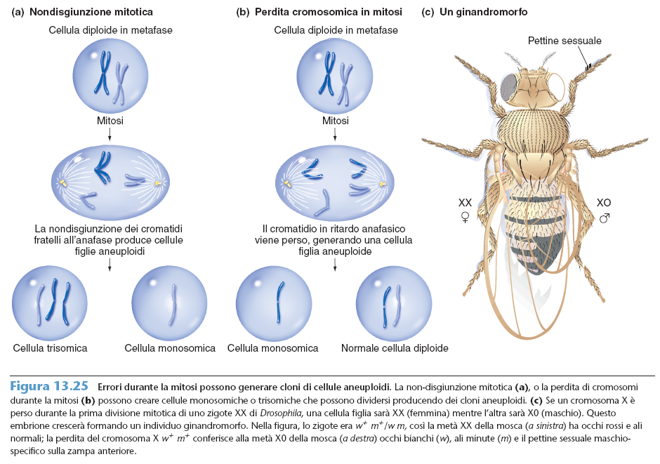

Slide 36
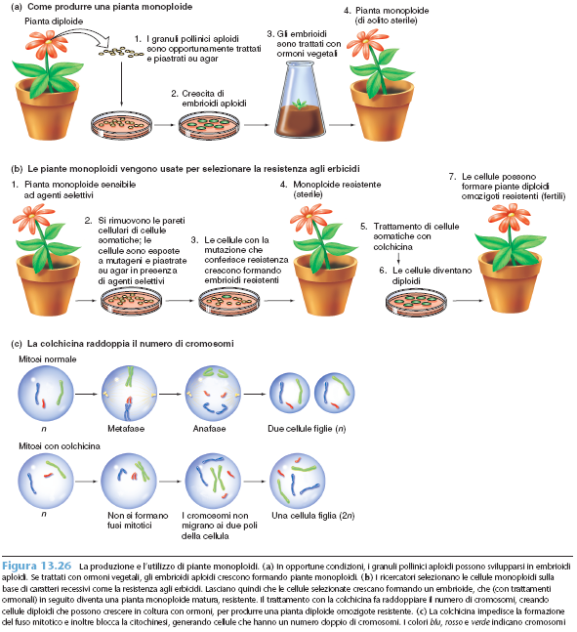

Slide 37
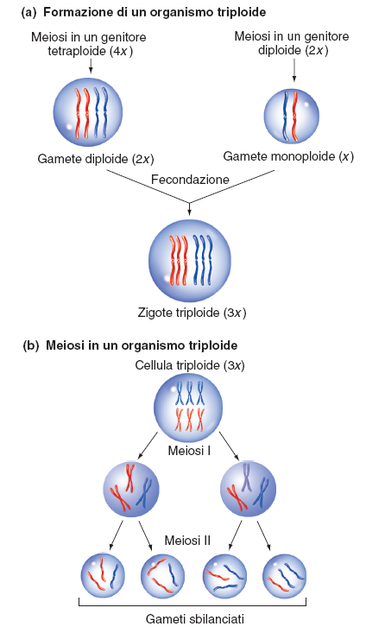
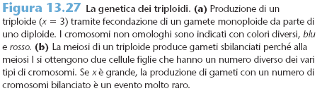

Slide 38
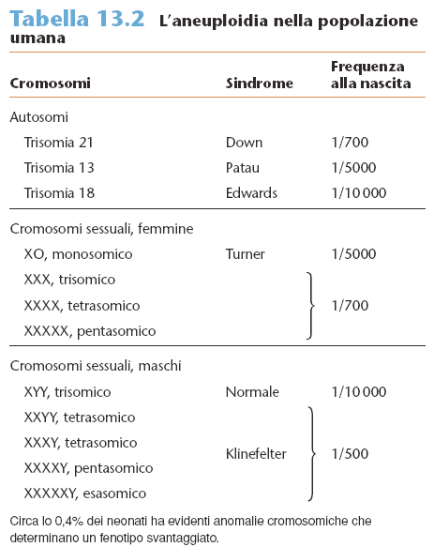

Slide 39
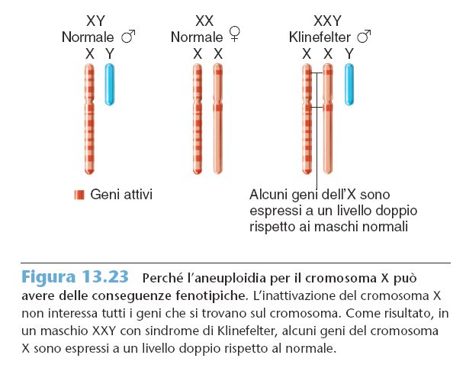

Slide 40
Le Poliploidie

Slide 41
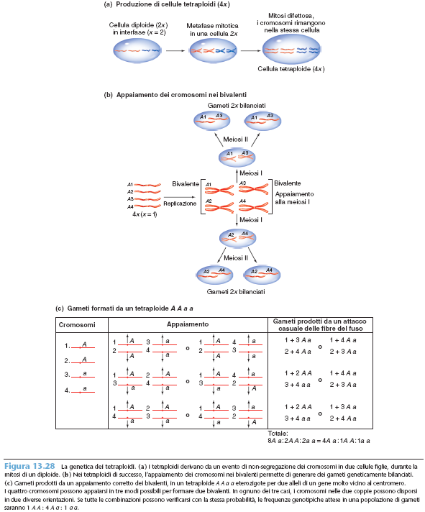

Slide 43
